Slide 1
МАДОУ № 9
Группа № 5
Воспитатель: Суслова Т.В.

Slide 2
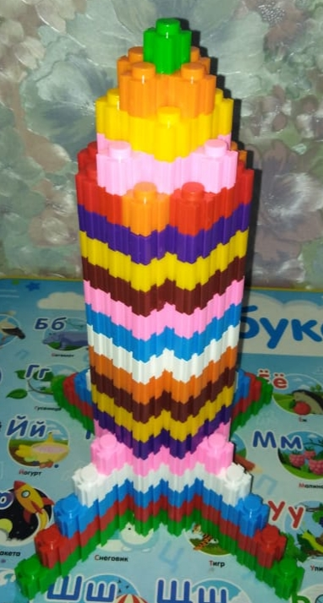
Военная техника
Ракета ФАУ - 2

Slide 3
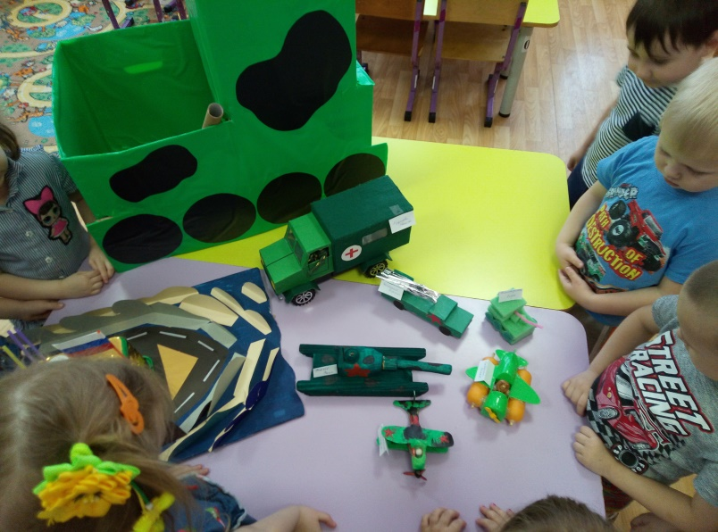
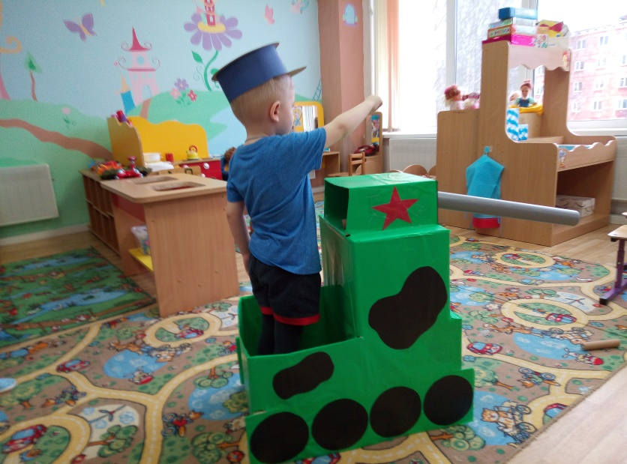
Танк – Т-34

Slide 4
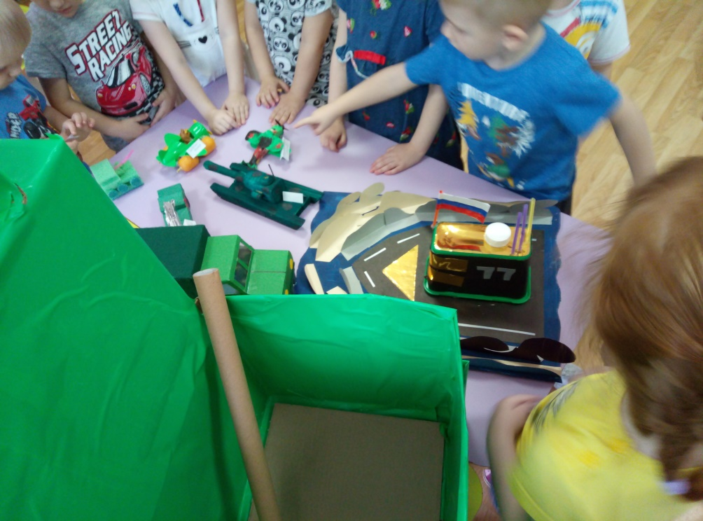
А так же военные корабли, машины и самолеты!

Slide 5
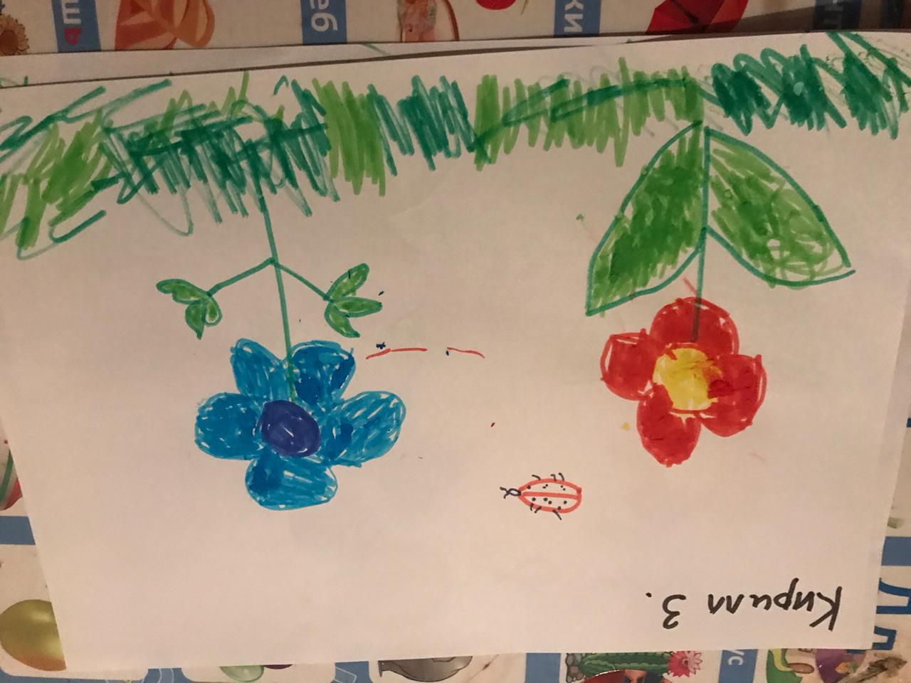
«День Победы» глазами детей

Slide 6
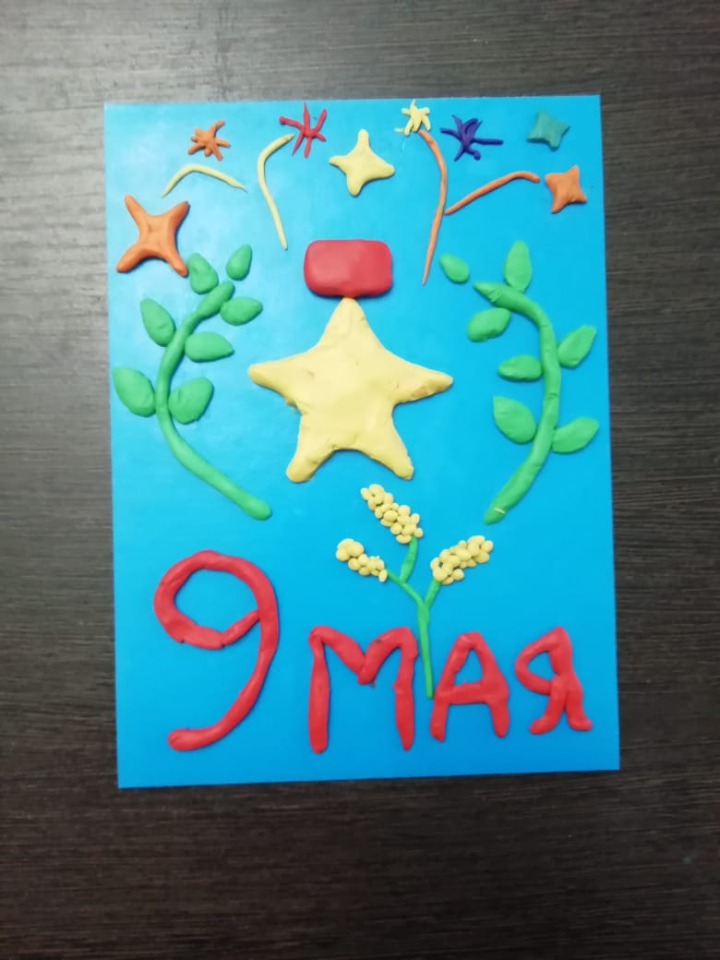
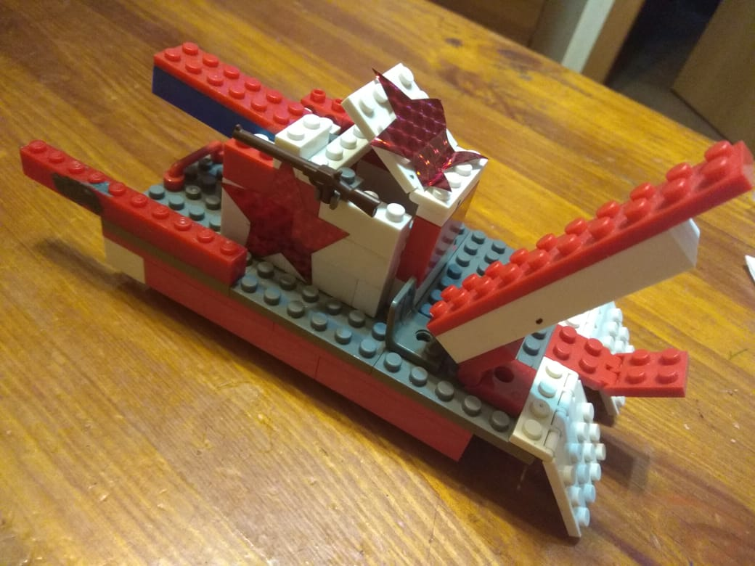

Slide 7
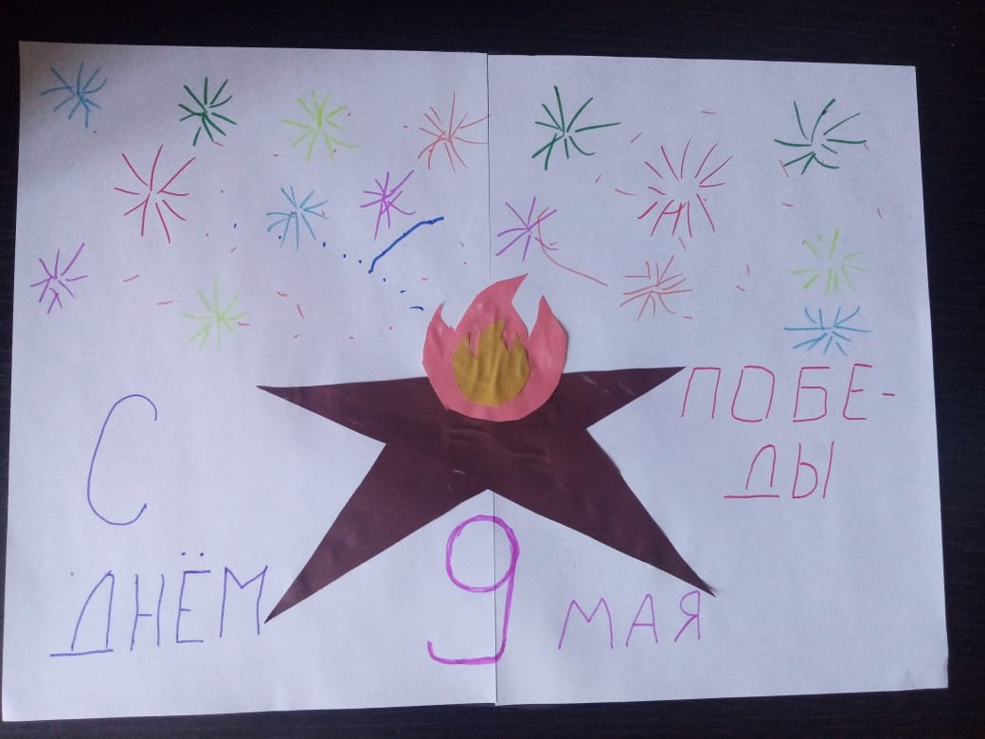

Slide 8
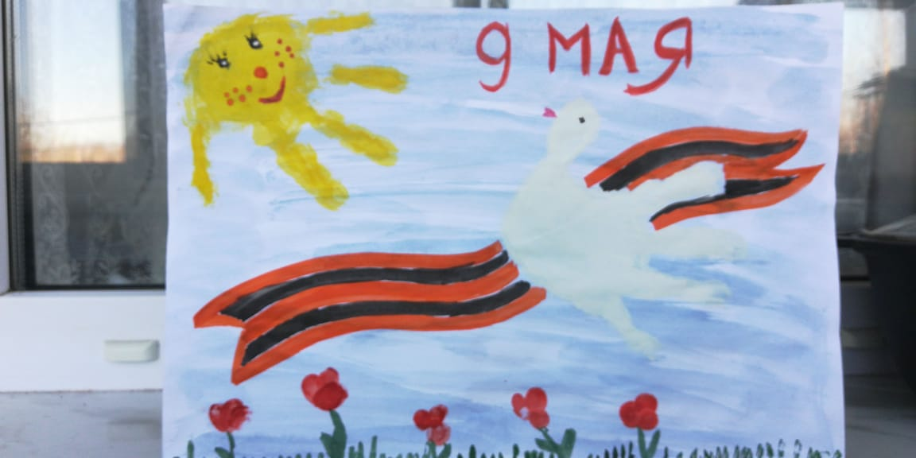

Slide 9
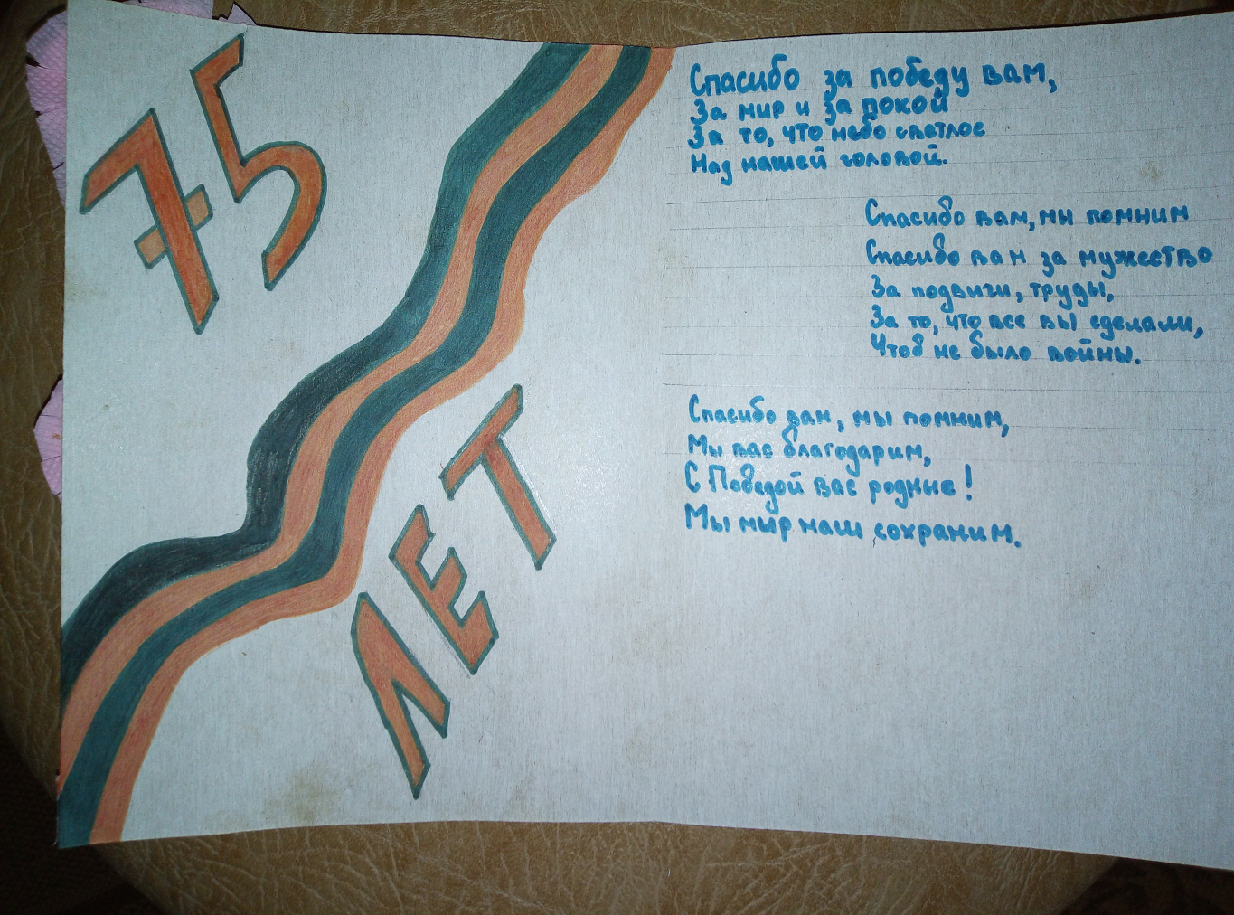

Slide 10
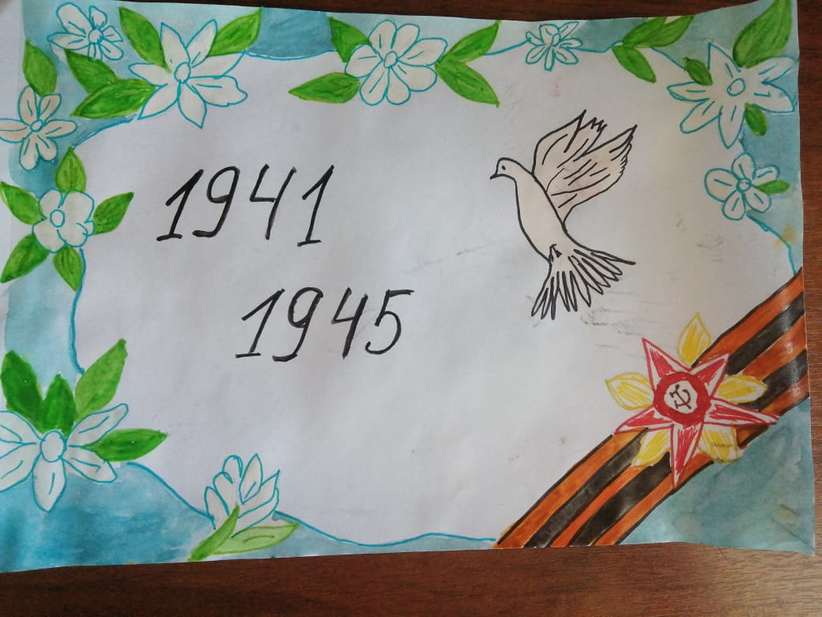
Пусть всегда будет Мир и солнце на земле!

Slide 12
Авторы рисунков и поделок:
1. Ильиных Степан
2. Шудегова Даша
3. Ушакова Маша
4. Жиленко Артемий
5. Попов Ваня
6. Ткачев Ваня
7. Сабанин Захар

